Slide 1
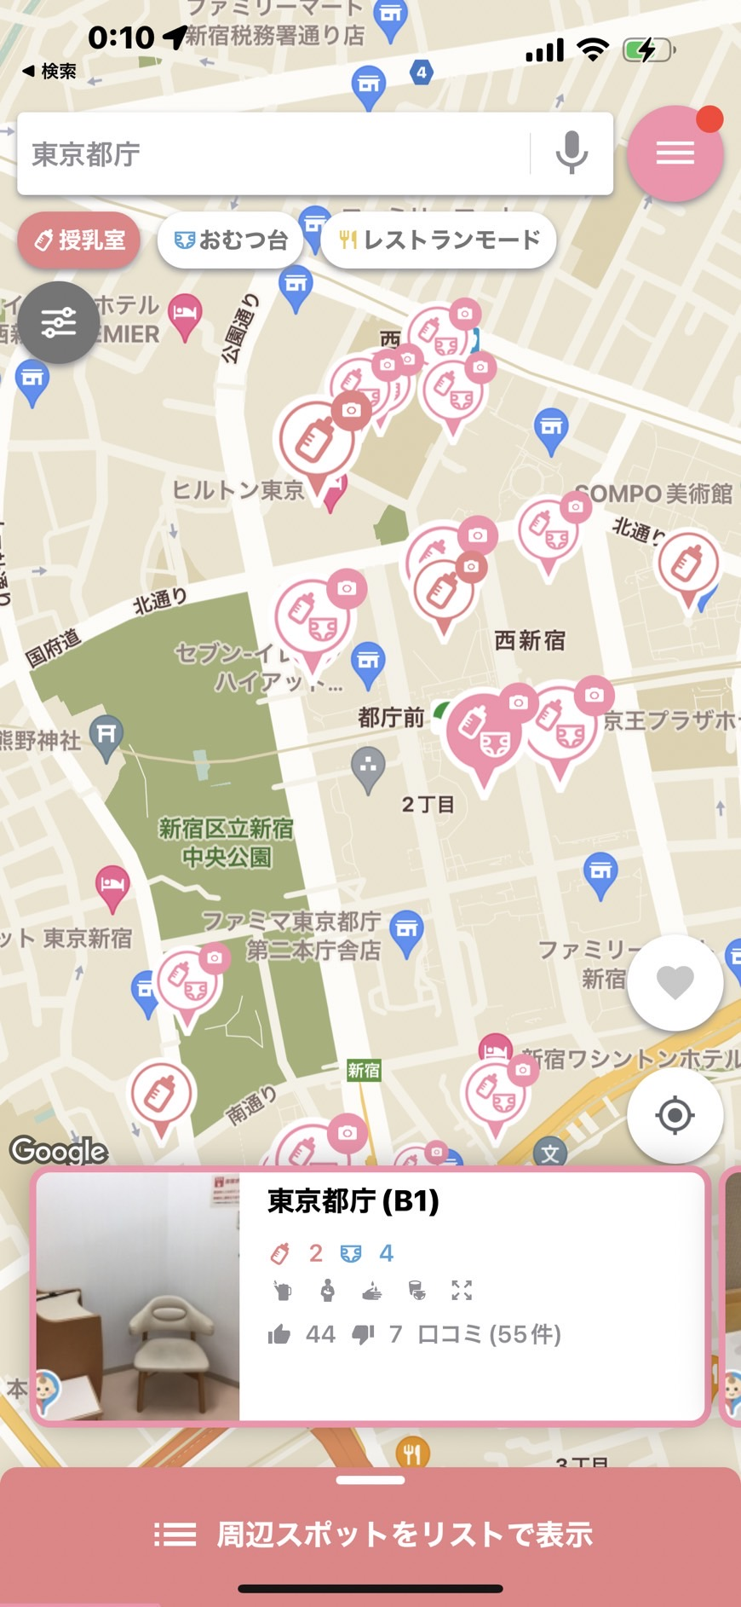
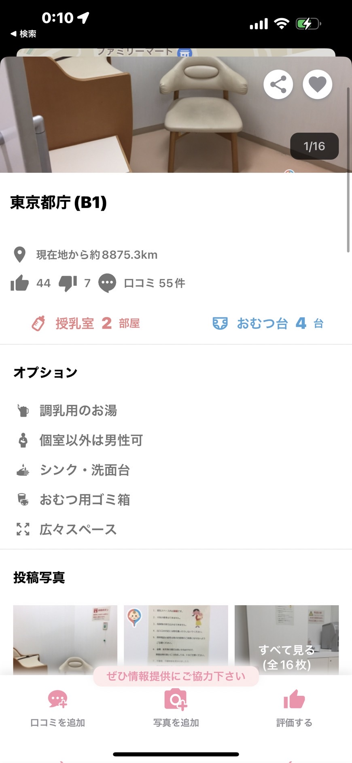
授乳室・おむつ交換台検索アプリ
令和５年９月２９日版
ママパパマップ
防災
減災
少子
高齢
産業
創出
防犯
医療
教育等
By コドモト株式会社
児童館や赤ちゃんの駅をはじめ、多目的トイレ内のおむつ交換台情報などの情報を活用しながら、
授乳室やおむつ交換台など乳児連れの家族が使う施設の紹介をしています。
アプリのイメージ
サービス 誕生の キッカケ
赤ちゃんの駅情報は都道府県ごとにフォーマットがバラバラ。画像がなく雰囲気がわかりにくい。
授乳室情報がまとまったサイトがなくて、お出かけの前の下調べが大変。ミルクユーザーは、「とりあえずお湯も」
となるため荷物が多くなりがちで外出が億劫に・・
サービス でこう 変わった！
一つのサイトで、リサーチ完了。
https://mamamap.jp
大量の口コミがあり、環境の良い授乳室や赤ちゃん休憩室が
簡単に見つけられます。
乳児連れのお出かけがしやすくなった

Slide 2
授乳室・おむつ交換台検索アプリ
令和５年９月２９日版
ママパパマップ
防犯
医療
教育等
防災
減災
少子
高齢
産業
創出
防犯
医療
教育等
By コドモト株式会社
授乳室問題をITでできることから
使用データ
多目的トイレデータ、子育て関連施設データ
乳幼児連れだと必ず心配になる、授乳室・おむつ交換台問題。実際にほとんどのユーザーが当事者になってはじめて気づく授乳室・おむつ交換台の大切さ。スタッフ陣が、我が子が産まれてから実際に必要だと思った機能を継ぎ足しています。
このアプリの特徴として、行政機関から可能な限りオープンデータを活用、それ以外はユーザー投稿型で作成しています。ユーザーは投稿するインセンティブがないにも関わらず、善意だけで口コミが約10万件・画像が約13万件投稿されるとともに、良い施設だった・いまいちだったの評価が約41万件（2023年9月時点）集まっており、他のママパパの役に立っています。
データ形式
CSV
提供形態
Webサイト（PC、スマホ）、アプリ
受賞歴
キッズデザイン賞
ベビーテックアワード
厚生労働省「健やか親子21」
地域
全国
子連れでどんどん出かけよう！
子連れでの外出は、慣れれば慣れるほど楽しくなってきます。
しかし、最初のうちが大変であればあるほど、外出する回数が減ってしまうのでは？外出をもっと楽しくてストレスがないものにできるよう
ママパパマップでは授乳室・おむつ交換台に限らず価値を提供できればと
思っています。
https://mamamap.jp

